Slide 1
חלק ראשון: משפטים וקישורים
בנו דף אינטרנט המציג מידע עליכם באופן הבא:
עיצוב הדף ← רקע ורוד, צבע הטקסט כחול, גופן Ariel, הטקסט מופיע במרכז.
עיצוב התוכן ← שם פרטי ושם משפחה (צבע הטקסט אדום, כותרת h1)
תאריך לידה (צבע הטקסט ירוק, כותרת h2)
תחביבים (צבע הטקסט שחור, כותרת h3)
דף פייסבוק (קישור לדף פייסבוק שלכם).
תמונה שלכם
אני אוהב/ת לאכול... (השלימו בתוך פסקה – תגית <p>, צבע רקע לבן)
אי-מייל (קישור לאי-מייל שלכם)

Slide 2
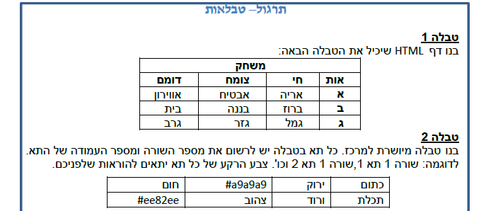
חלק שני - טבלאות
יש לצרף לדף האתר שלכם 4 טבלאות:

Slide 3
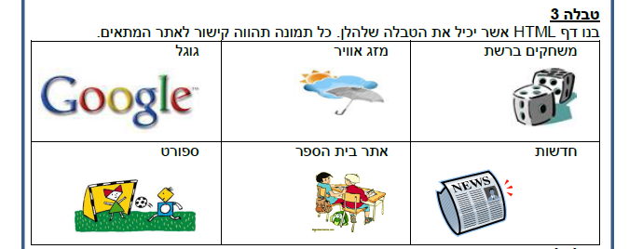
חלק שני – טבלאות (המשך)

Slide 4
חלק שני – טבלאות (המשך)

